Slide 1
Proyecto IA Digital House
Aplicación de Aprendizaje Reforzado al Truco

Slide 2
Intro RL

Slide 3
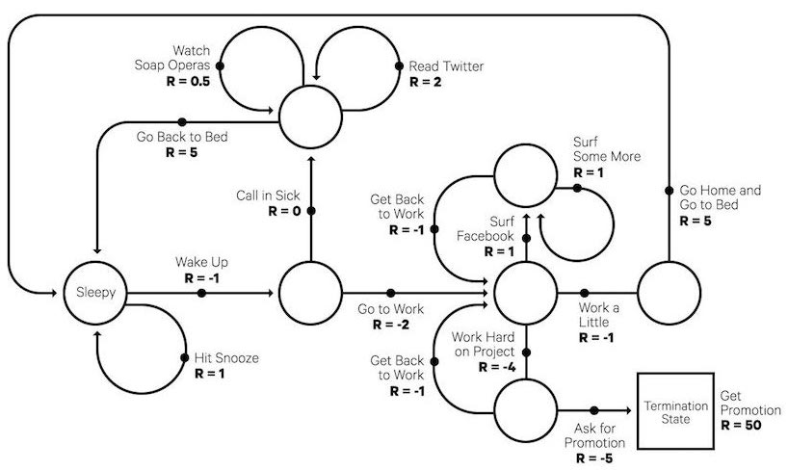
Intro RL
En juegos el problema suele ser el de “dada una situación que decisión tomo”.
O sea, tenemos Estados y se toman acciones A, que pueden tener Recompensas.
Se aplica el Framework de MDP - Markov Decision Process
Típicamente hablamos de Markovs de 1er orden:

Slide 4
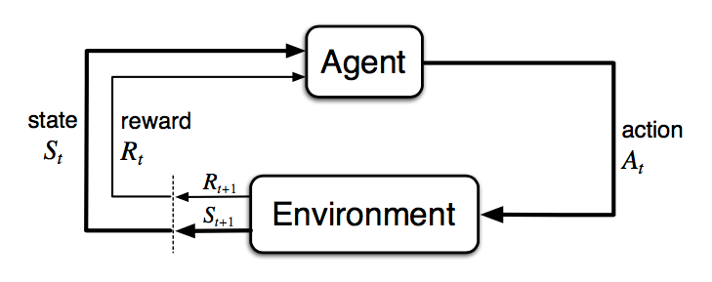
En RL buscamos resolver estos paradigmas con Agentes recorriendo estados
Aplica en juegos, autos autónomos, robots…
Todo en lo que se pueda simular el entorno

Slide 5
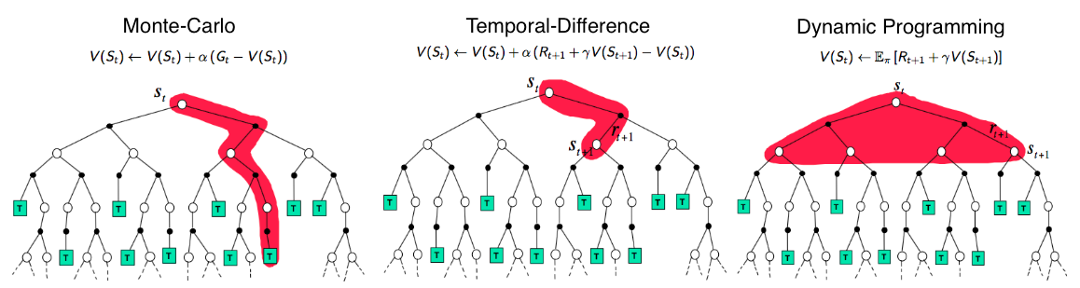
Estrategias de recorrer estados
Por momentos muy similares y las diferencias son en la implementación de los algoritmos o para cada juego
episodic
Puede ser TD(0) o TD(λ)
Q-Learning o SARSA
Bellman equation

Slide 6
Algunas Definiciones
State: el estado, lo que tu agente sensa del entorno, puede ser información perfecta o no (cartas vs tablero)
Episodio: Una partida completa, desde un estado inicial a un estado terminal.
Acción: predefinidas, pueden ser determinística o probabilística, o sea, no garantizar un resultado (a veces el modelo debe incorporar state transition probabilities)
Policy π: La función que tiene como entrada un estado y me devuelve la acción a tomar. Existen muchos enfoques, pero destacamos que no me garantiza el estado en el que vamos a caer.
Recompensa: El resultado de tomar una acción. Cuidado con cero (ej: laberinto). Zerosum es R1 + R2 = 0
Value Function V(s): la medida de valor de un estado incluyendo todas las futuras Recompensas
Q(s,a): similar a la Value Function pero asocia estado y acción, típicamente se usa cuando se quiere hayar la policy optima (Control Problem) porque esta indexado por accion.
Exploración vs Explotación: Epsilon-greedy, OIV, Bayesian Thompson, etc
Discount Factors: factor de ajuste para propagación del valor
Learning Rates: a que velocidad aprendo

Slide 7
Intro a Juegos

Slide 8
¿Qué quiere decir optimizar en un juego?
Que es una estrategia de juego optima para un jugador π^{i}?
Si todos los jugadores fijan su estrategia..
Entonces tendríamos una Best Response optima contra ellas: π*^{i} (π^{-i} )
Un equilibrio de Nash es una Joint Policy para todos los jugadores:
π^{i} = π *^{i} (π^{-i} )
La idea es que la policy de cada jugador es su best response.
Ie: Ningún Jugador elegiría desviarse de Nash

Slide 9
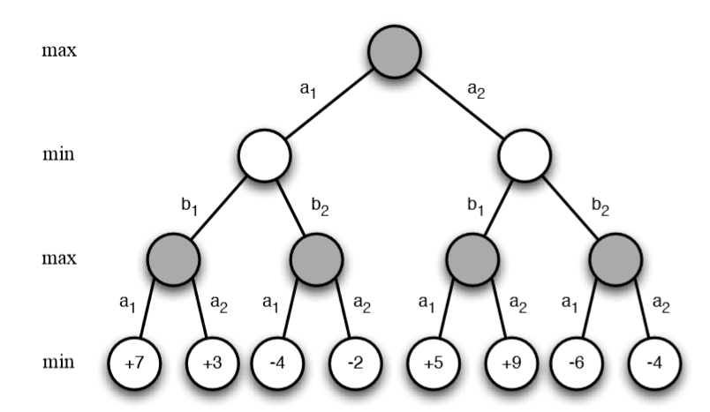
Ejemplo: Minmax
Me paro en estado y mira los valores que tengo por delante para elegir.
Uno elige los máximos y otro elige los mínimos (uno tiene max de policy y el otro tiene min)

Slide 10

Minmax
Una minmax policy es aquella combinada maximiza blancas y minimiza en negras (es un equilibrio de nash)
π = <π1, π2>

Slide 11
Ahora si, vamos al Truco

Slide 12
Ahora si, vamos al Truco!
Truco es difícil porque no hay información perfecta y las apuestas incorporan el aspecto de bluff que hace difícil (sino imposible) hayar una estrategia optima (policy)
La idea ha sido metas cortas y evolucionar.
V1
Tener 2 Agentes (p1 y p2) con 3 cartas en la mano cada uno que puedan intercambiar turnos jugando cartas hasta completar un episodio
Tener todas las funciones accesorias como repartir cartas, jugar N partidas, saber quien gano, etc.
Sin truco y sin envido

Slide 13
Vamos a de poco, comencemos por el Agente
Un agente debe tener el método:
3. elegir_acción(Estado):
Recibe un estado y devuelve una acción, en este caso que carta jugar (probablemente usando su Q y cartas en la mano)
AGENTE
Un agente debe guardar internamente:
Las cartas en la mano
Que le conviene hacer en determinadas situaciones (su Q)

Slide 14
Nuestro Q
Q quiere decir Q[estado][acción]
Como operamos mucho con Q y tenemos restricciones computacionales, para estado y acción se suelen codificar como enteros con funciones de hash.
Por ejemplo, si p1 tuviera en su Q:
Q[0][1] = 0.002 # Parejo
Q[0][2] = 0.671 # mejor opción para ganar
Q[0][3] = -0.342 # parece que pierde por acá
(De paso aquí ya vemos lo de explotación vs exploración)

Slide 15
Nuestro Estado
Tenemos muchísimos estados, con 40 cartas en el mazo, podemos tener desde 4.75B (naive) a 2.7B (reales)
Primer gran simplificación: bajar el mazo a 9 cartas posibles.
Mato 2 pájaros con la misma piedra:
Baja la cantidad de estados.
2) La función de hash y reconstrucción queda trivial y eficiente O(1).
Por ejemplo, si el estado es que jugaron las cartas 1,2,3,5 y 6. Lo hasheo a 12356.

Slide 16
Nuestra Acción
Por ejemplo, si p1 tuviera en su Q:
Q[0][1] = 0.002 # Parejo
Q[0][2] = 0.671 # mejor opción para ganar
Q[0][3] = -0.342 # parece que pierde por acá
Que usamos como vector de acciones? todas las cartas posibles?! Ni siquiera así porque no es lo mismo jugar el 2 de Copa teniendo el ancho de espada en la mano que con un 4 de Copa.
2da gran simplificación: 3 acciones posibles, carta mas alta, carta mas bajo y la del medio.

Slide 17
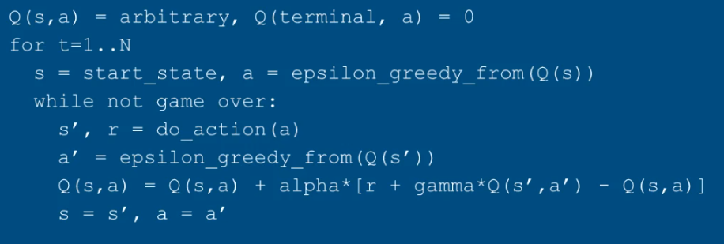
Pseucodigo training de un TD(0)

Slide 18
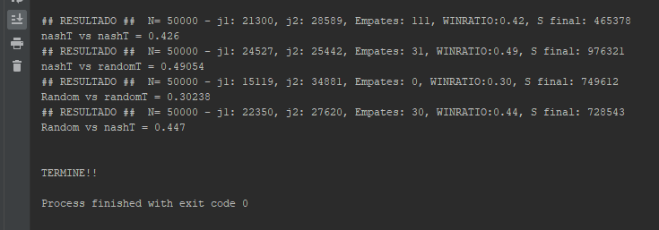
Como nos fue?
No tan bien…
Jugando me di cuenta que a veces no hacia jugadas optimas en ciertas manos, ej: mataba con la carta mas alta en lugar de la optima.
=> Ok, agreguemos las cartas en la mano al índice del estado en Q…

Slide 19
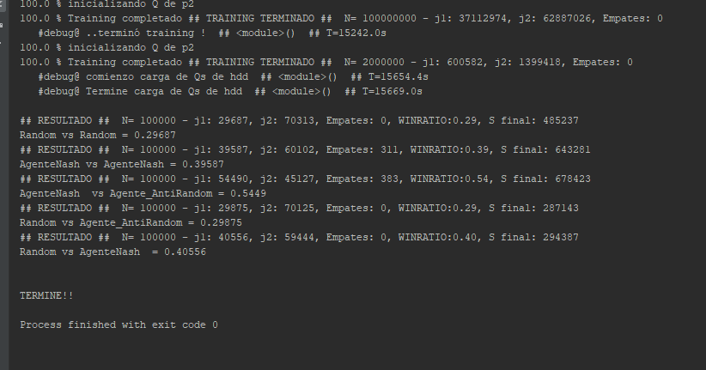
Y ahora?
Apenas bajó a pesar de aumentar el largo de Q de 18k a 9.4M
(incluso aumente entrenamiento de 4M a 100M)

Slide 20
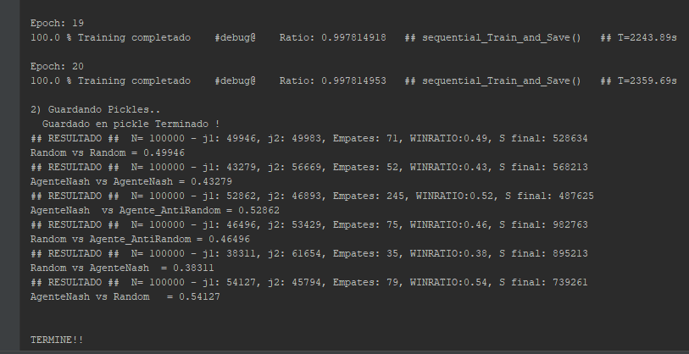
Finalmente!!!
Autopsia de Q mostro que la cantidad de estados conocidos no estaba aumentando mucho con la cantidad de epochs. Revisando encontré seteo de random seed tanto en repartir_cartas() y train_agents(). Para debug esta bien pero luego solo debería ir en play_game()
(entrenado con 300M)

Slide 21
Lecciones aprendidas
Ir poniendo metas parciales y evolucionar
Automatizar pruebas para poder hacer pruebas de regresión.
Hay que usar la random seed pero con cuidado
Cambiar de Notebook a IDE (ie: Pycharm) para debuggear
Mirar algunos ejemplos de juegos para el diseño, por ejemplo tome de un tatetí que el playgame() reusa es el mismo para Agentes, Humanos o AgentesRandom

Slide 22
Próximos pasos
INTERFAZ GRAFICA?
OPTIMIZACIONES VARIAS
(Mejor algoritmo de aprendizaje, trackear convergencia para parada automática, etc)
INTRODUCIR REDES
Hay técnicas como deep q-learning, que usan redes para resolver ayudar con los problemas de control y policy

